Slide 1


Esercitazione S3/L4
MISURAZIONE
EFFICACIA CONTROLLI
Mattia Chiriatti

Slide 2
TRACCIA
Scenario di rischio:
La configurazione dei dispositivi di sicurezza di rete (FW, IDS, IPS, …) è modificata o manipolata intenzionalmente. Utenti autorizzati con accesso alle informazioni intenzionalmente modificano la configurazione degli asset, per intaccare malevolmente la confidenzialità, l’integrità e la disponibilità dei servizi.
• Threat actor: Insider malintenzionati
• Intento/motivazione: Gli utenti autorizzati con accesso alle risorse informative compromettono intenzionalmente la riservatezza, l'integrità o la disponibilità dei sistemi, causando un incidente di sicurezza.
• Threat event: un incidente di sicurezza è causato dalle azioni dell’insider.
• Asset/Risorse: tutti i sistemi IT

Slide 3
TRACCIA
• Conseguenze: incidenti di sicurezza, data disclosure, tampering, disservizi.
• Produttività: L'indisponibilità del sistema o la mancanza di integrità dei dati possono influire sulla produttività dell'intera organizzazione.
• Costo della risposta: Tempo/effort per identificare le cause ed effettuare il recover da un incidente
• Vantaggio competitivo: Se gli eventi sono sufficientemente gravi e pubblici, l'organizzazione può perdere clienti.
• Reputazione: Se gli eventi sono sufficientemente gravi e di pubblico dominio, la reputazione dell'organizzazione può subire un impatto negativo a causa della mancata disponibilità e dei ritardi.
• Sanzioni: Se gli eventi sono sufficientemente gravi e di pubblico dominio, è possibile che l'organizzazione si esponga a sanzioni per mancanza di conformità normative o legali

Slide 4
TRACCIA
• Tempistiche: La durata dell'incidente può essere molto breve o prolungata, a seconda dell'ambito lavorativo e della sovrapposizione delle mansioni. L'individuazione precoce e l'azione correttiva sono fondamentali per limitare la portata e la natura di questo scenario di rischio.
• Estensione dello scenario:
• Caso peggiore: Gli incidenti di sicurezza e di interruzione possono causare interruzioni di massa, data breach, perdita di vantaggio competitivo, multe e sentenze. Il personale viene licenziato, il morale è basso e i costi di risanamento aumentano nel tempo.
• Caso tipico o più probabile: La portata e le dimensioni degli incidenti e delle interruzioni sono limitate e vengono affrontate senza danni duraturi per l'organizzazione.
• Caso migliore: Sono interessate solo funzionalità limitate dei sistemi, vengono ripristinate rapidamente e vengono immediatamente intraprese azioni correttive da parte dei dipendenti.

Slide 5
TRACCIA
• Assunzioni:
• I dati e i sistemi sono efficacemente sottoposti a backup e disponibili per un ripristino immediato.
• Le procedure operative standard e il processo di gestione delle modifiche sono in atto.
• È disponibile la documentazione relativa a politiche e procedure.
• Esistono procedure di test e rilascio del software.
• Il piano e la procedura di disaster recovery sono in atto e aggiornati.
Definire gli indicatori di rischio chiave (KRI) per lo scenario di rischio proposto.

Slide 6

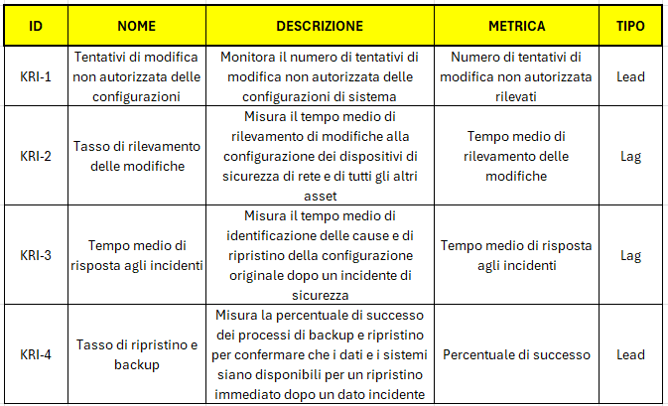
TABELLA

